Slide 1

MÓDULO 30 · MATEMÁTICA · AULA 512
Derivação Implícita
Derivar y exige multiplicar por dy/dx
Derivação implícita

Slide 2
Para começar
Para x²+y²=25, a derivada de y² em relação a x é simplesmente 2y?
POSSOR · Cálculo I: Derivadas · Aula 512
2

Slide 3
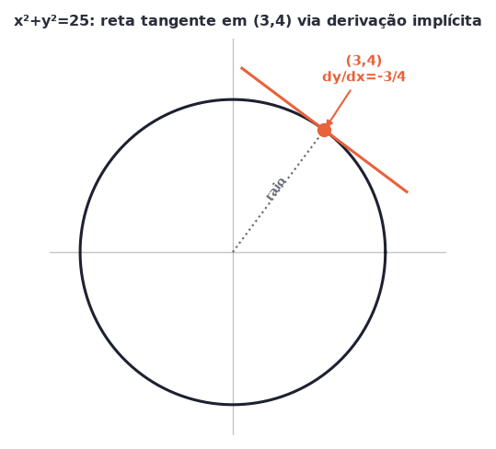
O conceito central
y é função de x — derivar y² exige a regra da cadeia, resultando em 2y·dy/dx.
POSSOR · Cálculo I: Derivadas · Aula 512
3

Slide 4
Como funciona
Trata-se y como y(x) desconhecida, aplicando a cadeia a cada termo com y.
• Derivar ambos os lados em relação a x
• Todo termo com y ganha o fator dy/dx
POSSOR · Cálculo I: Derivadas · Aula 512
4

Slide 5

Cuidado com essa armadilha
Derivar y² como se y fosse a variável independente, esquecendo o fator dy/dx.
POSSOR · Cálculo I: Derivadas · Aula 512
5

Slide 6
Exemplo resolvido
Derive implicitamente x²+y²=25 e isole dy/dx.
2x+2y·dy/dx=0
dy/dx=-x/y
POSSOR · Cálculo I: Derivadas · Aula 512
6

Slide 7
Roteiro de hoje
1
Pergunta inicial
2
y é função de x
3
Exemplo
4
Exercícios
POSSOR · Cálculo I: Derivadas · Aula 512
7

Slide 8

Hora dos Exercícios — Fixação
QUESTÃO 1
Derive implicitamente x²+y²=25 e isole dy/dx.
💡 Dica
Toda vez que derivar um termo com y numa equação implícita, pergunte: já multipliquei por dy/dx?
POSSOR · Cálculo I: Derivadas · Aula 512
8

Slide 9

Gabarito e Encerramento
Resposta
dy/dx=-x/y.
Resumo da Aula
Com a derivação implícita dominada, a próxima aula trata derivadas de ordem superior.
• Ao derivar um termo com y, sempre multiplique pelo fator dy/dx — y é uma função desconhecida de x.
Próxima aula: Módulo concluído.
POSSOR · Cálculo I: Derivadas · Aula 512
9

